Slide 1
TẬP HUẤN BÁO CÁO VIÊN CHĂM SÓC SỨC KHỎE SINH SẢN VỊ THÀNH NIÊN, THANH NIÊN
Giảng viên: Thạc sĩ Đặng Thị Hải
Trung tâm Đào tạo, bồi dưỡng
Tổng cục Dân số, Bộ Y tế

Slide 2
“Trò chuyện với tuổi TEEN”

Slide 3
Tổng Bí thư Nguyễn Phú Trọng phát biểu trong lời khai mạc Hội nghị lần thứ 6 Ban Chấp hành Trung ương Đảng khóa XII là:
“Vấn đề rất lớn và khó, có ý nghĩa
đặc biệt quan trọng, liên quan đến việc bảo vệ, phát triển giống nòi, quốc gia, dân tộc”.

Slide 4
Các câu hỏi khi xây dựng bài thuyết trình
What
When
Who
Where
How
Why

Slide 5
Tuổi Vị thành niên
???

Slide 7
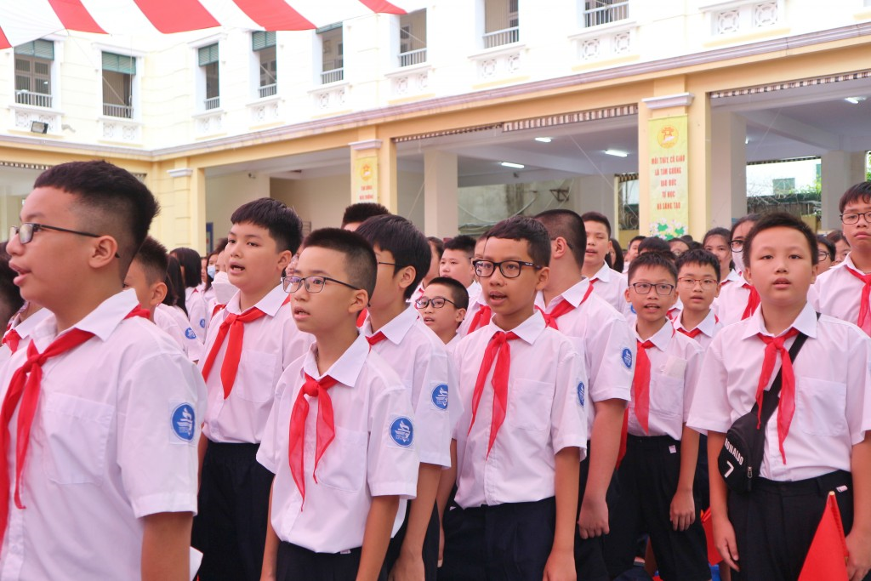
Theo Tổ chức Y tế Thế giới (WHO):
Trẻ em từ 10 - 19 tuổi được coi là tuổi vị thành niên
“Giai đoạn chuyển tiếp từ trẻ con sang người lớn”. Ở Việt Nam, VTN chiếm 20% dân số.

Slide 8
Sức khỏe sinh sản vị thành niên
“Là tình trạng khỏe mạnh về thể chất, tinh thần và xã hội của tất cả những gì liên quan đến cấu tạo và hoạt động của bộ máy sinh sản ở tuổi VTN, chứ không chỉ là không có bệnh hay khuyết tật của bộ máy đó”.

Slide 9
- Các em nam: Thích biểu dương sức mạnh như ngưỡng mộ anh hùng, thích cầu thủ bóng đá, ca sĩ, diễn viên… - Các em nữ: Thích viết nhật ký, chép thơ, làm dáng, bắt đầu lo việc nội trợ, giặt quần áo...

Slide 10
Trẻ thường thắc mắc mà không dám hỏi ai:
“Tại sao lại xẩy ra trong con người tôi như vậy...?"

Slide 11
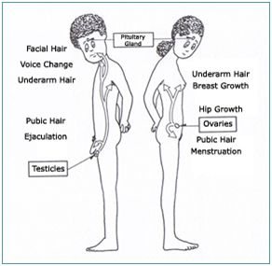

Slide 12
Sự phát triển cơ thể
không cân đối làm
cho các em lúng túng,
vụng về, lo âu

Slide 14
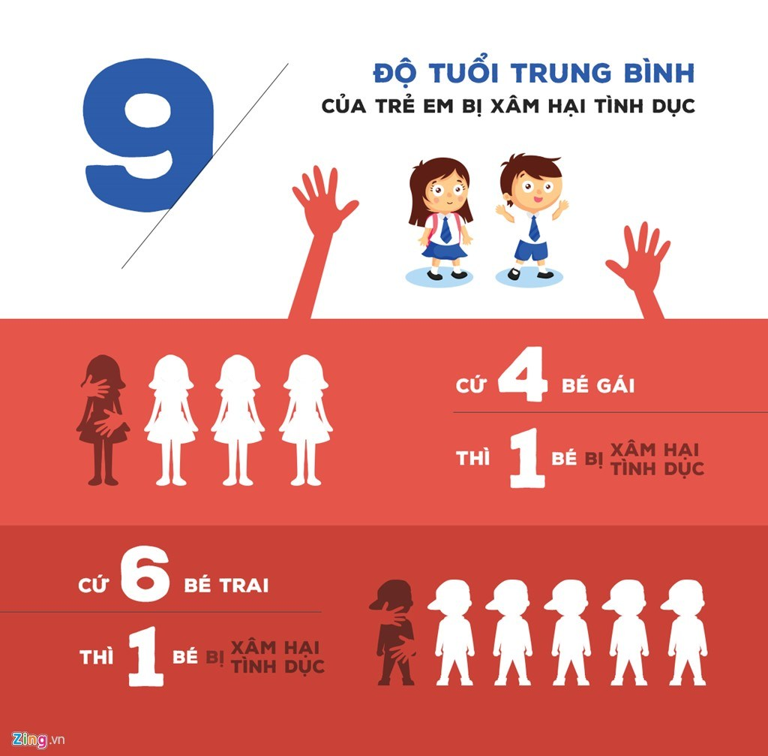

Slide 15
Tại Việt Nam, trước đây trẻ bị xâm hại thường là 13-18 tuổi thì nay xuất hiện nhiều vụ việc ở lứa tuổi 5-13.

Slide 16
Lo âu, thắc mắc nhiều về sinh lý nhưng không dám hỏi bố mẹ và người lớn vì sợ bị mắng, hỏi bạn bè cùng tuổi thì bế tắc.
Các em cũng lo âu về những khuyết tật trên cơ thể

Slide 17
BÌNH ĐẲNG GIỚI
Nam hay nữ quan trọng hơn?

Slide 18
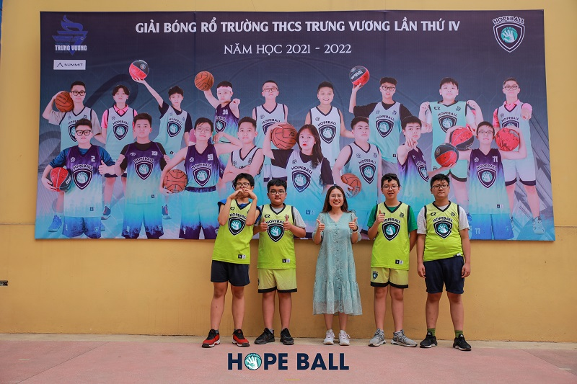
BÌNH ĐẲNG GIỚI
BÌNH ĐẲNG GIỚI

Slide 19
Thay đổi về thể chất ở NỮ:

Slide 20
Thay đổi về thể chất ở NỮ:
– Phát triển chiều cao, cân nặng. – Khung chậu phát triển → mông to ra (to hơn nam giới). – Phát triển lông mu; Đùi thon. – Bộ phận sinh dục phát triển: âm hộ, âm đạo to ra, tử cung và buồng trứng phát triển. – Ngưng phát triển bộ xương sau khi hình thể đã hoàn thiện.
– Tuyến vú phát triển → Ngực nhô lên, đầy đặn. – Có kinh nguyệt.

Slide 21
Thay đổi về thể chất ở NAM
– Phát triển chiều cao, cân nặng, lông mu. – Thay đổi giọng nói
– Tuyến bã, tuyến mồ hôi phát triển. – Ngực và hai vai phát triển. – Các cơ của cơ thể rắn chắc. – Lông trên cơ thể và mặt phát triển, xuất hiện lông ở bộ phận sinh dục. – Ngưng phát triển bộ xương sau khi hình thể đã hoàn thiện.
– Dương vật và tinh hoàn phát triển. – Bắt đầu xuất tinh.

Slide 22
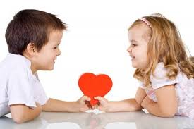
Những câu hỏi về giới tính thường được các em đặt ra:
Sự sinh đẻ, kinh nguyệt (nữ) mộng tinh (nam) là gì…?
Tại sao lại có em bé…?
Thủ dâm…?
(Tội hay không tội…)
Chú ý người khác phái…
Yêu là gì…? (chưa chín chắn… chỉ là cảm xúc chóng qua của tuổi mới lớn..)

Slide 23
Quan hệ tình dục,
nam có thể làm cho nữ mang thai và sinh con

Slide 26
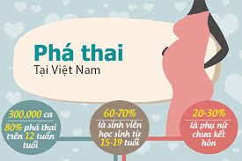
VIỆT NAM

Slide 27
Nguyên nhân chủ yếu ???
là do các em thụ động,
thiếu kiến thức về giới tính,
thiếu sự dạy dỗ, giúp đỡ
một cách đầy đủ của gia đình, nhà trường.

Slide 28
– Phân biệt rõ ràng giữa tình yêu và
tình bạn khác giới trong sáng, giúp đỡ
nhau cùng tiến bộ.

Slide 29
Tình yêu và tình bạn

Slide 30
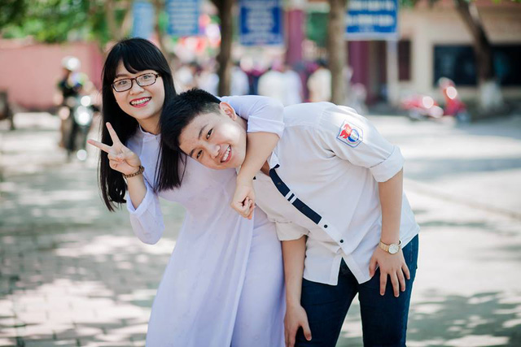
Tình bạn khác giới

Slide 31
THAY ĐỔI VỀ TÂM SINH LÝ
1. Nhân cách: – Cố gắng làm được những điều mình mong muốn. – Đặt ra câu hỏi: Tôi là ai? Tôi có thể làm gì?

Slide 32
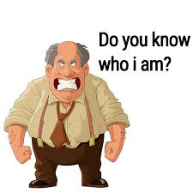
THAY ĐỔI VỀ TÂM SINH LÝ
2. Tâm lý: Cảm thấy mình
không còn là trẻ con nữa. – Muốn được đối xử
như người lớn. – Muốn thoát ra khỏi những
ràng buộc của gia đình.
Xảy ra xung đột giữa VTN
và cha mẹ.

Slide 33
3. Tình cảm: Quan tâm và có cảm giác lạ với người khác phái, yêu đương nông cạn, quan hệ tình dục không an toàn.

Slide 34
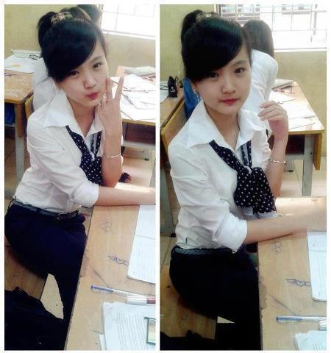
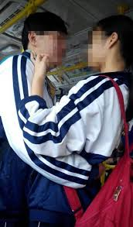
CÁC NGUY CƠ HAY GẶP Ở TUỔI VTN:
Do những thay đổi trên mà VTN dễ bị:
dụ dỗ
Uchuộc
lường gạt
xâm hại
dễ bắt chước

Slide 35
Hậu quả của Quan hệ tình dục bừa bãi, không an toàn
???

Slide 36
1. Mang thai sớm ngoài ý muốn
– Dễ bị sẩy thai, đẻ non, nhiễm độc thai, làm tăng nguy cơ tử vong mẹ. – Cơ thể phát triển chưa đầy đủ dễ dẫn đến thiếu máu, thai kém phát triển, dễ bị chết lưu.

Slide 37
– Bỏ học giữa chừng, ảnh hưởng tới tương lai. – Bị người kia bỏ rơi hoặc phải cưới gấp với người mà bạn không muốn có cam kết cuộc sống với người đó. – Bản thân và gia đình phải gánh chịu những định kiến của xã hội. – Gánh nặng về kinh tế khi nuôi con.
2. Mắc các bệnh lây truyền qua đường tình dục (BLQĐTD) và HIV/AIDS.

Slide 38
VTN cần làm gì để phòng tránh những tác hại?

Slide 39
1. Rèn luyện về kỹ năng sống: – Chủ động tìm hiểu kiến thức về giới tính, sức khỏe sinh sản VTN từ cha mẹ, thầy cô, anh chị, người thân và bạn bè. – Không nên đi chơi khuya một mình hoặc với bạn khác giới.

Slide 41
2. Chăm sóc sức khỏe sinh sản, vệ sinh cá nhân, vệ sinh bộ phận sinh dục Nữ: * Vệ sinh kinh nguyệt. * Đến 15-16 tuổi mà không có kinh nguyệt thì phải đi khám. * Uống viên sắt: kể từ khi bắt đầu có kinh nguyệt, mỗi tuần uống 01 viên, liên tục 16 tuần trong 01 năm (16 viên/năm) để phòng tránh thiếu máu do thiếu sắt.

Slide 42
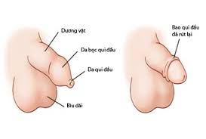
- Nam: * Phải biết những bất thường về cơ quan sinh dục để đi khám bệnh kịp thời như: hẹp bao quy đầu, tinh hoàn ẩn, vị trí bất thường của lỗ tiểu. * Không mặc quần lót quá bó sát, chật hẹp

Slide 43
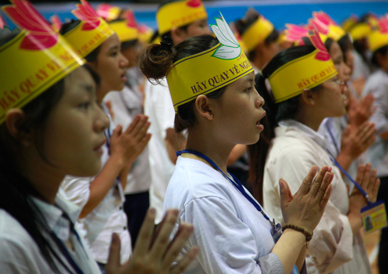
3. Tránh xa những hình
ảnh, sách báo, phim ảnh,
trang mạng khiêu dâm,
đồi trụy; tránh xa
rượu, thuốc lá, ma túy.

Slide 44
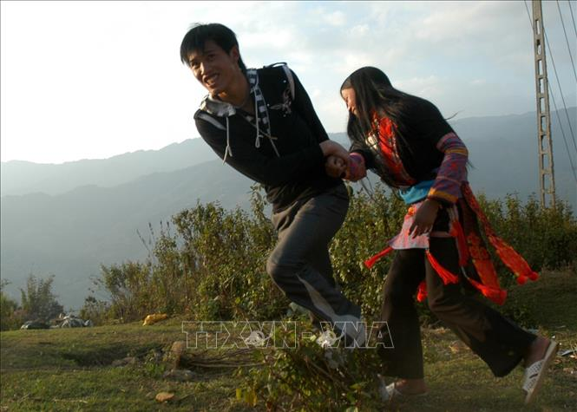
4. Không nên quan hệ tình dục trước tuổi trưởng thành.

Slide 45
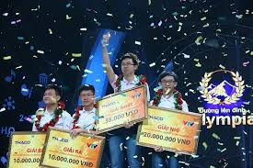
– Có thời gian biểu học tập, nghỉ ngơi, giải trí và tập luyện thể dục thể thao cho phù hợp và điều độ.

Slide 47
Thanh niên là?
Theo quy định tại Điều 1 Luật Thanh niên năm 2020 thì:
“Thanh niên là công dân Việt Nam từ đủ 16 tuổi đến 30 tuổi”.
Luật Thanh niên đã tạo hành lang pháp lý để xây dựng và tổ chức thực hiện chính sách, pháp luật đối với thanh niên nhằm phát huy vai trò xung kích, tình nguyện, sức sáng tạo và tiềm năng to lớn của thanh niên, góp phần vào sự nghiệp xây dựng và bảo vệ Tổ quốc.

Slide 48
KHẲNG ĐỊNH
Vai trò của Giáo dục giới tính?
Giúp trẻ có hiểu biết về tình dục, cung cấp các thông tin và kỹ năng để có thái độ và hành vi đúng, có trách nhiệm với những quyết định của mình.

Slide 49
*
XIN CẢM ƠN!

Slide 50
Giảng viên Đặng Hải
0988.220.899

